Slide 1
اعضای شکم
توخالی
معده ، روده، حالب، مثانه
توپر
کبد ، طحال ، پانکراس، کلیه

Slide 2
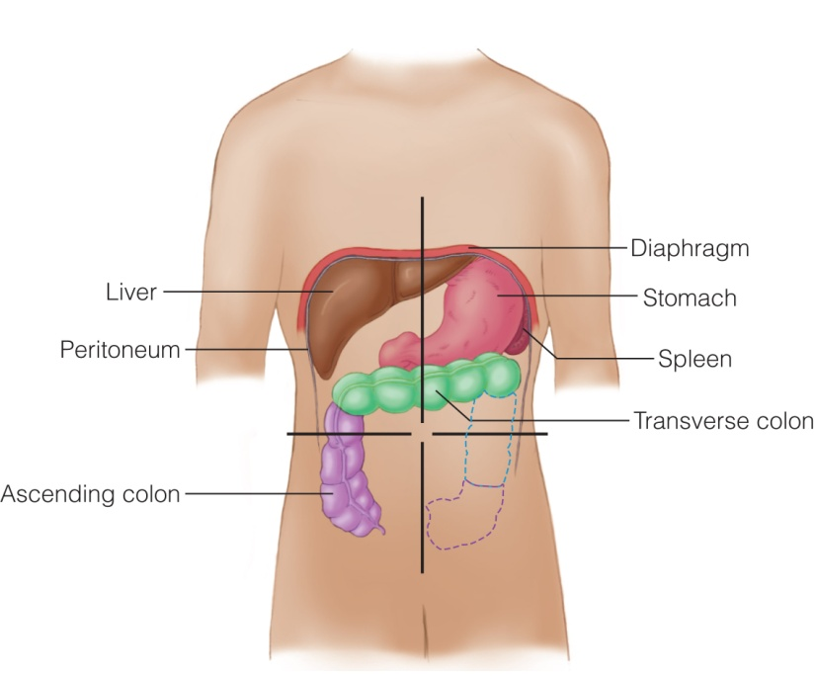
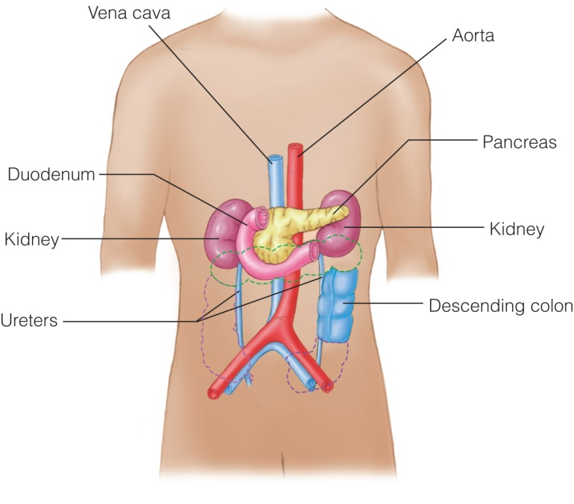
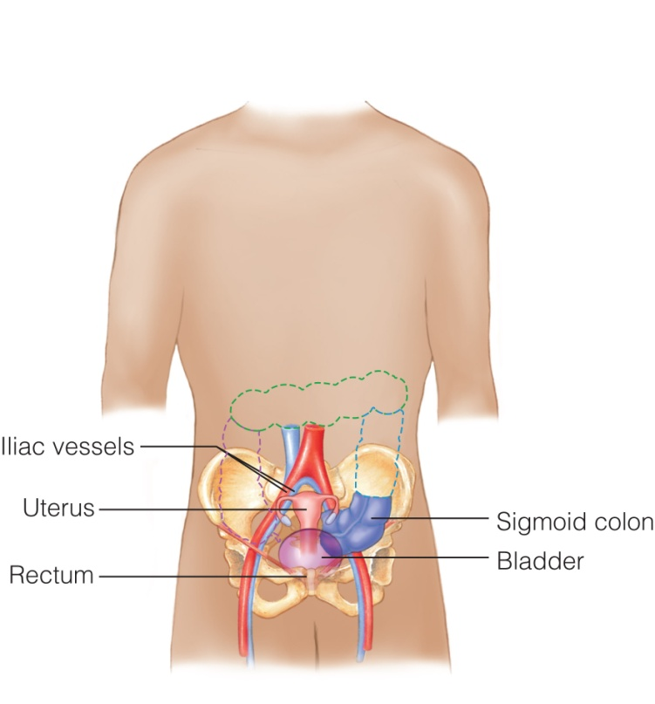
Abdominal Organs (2 of 4)

Slide 3
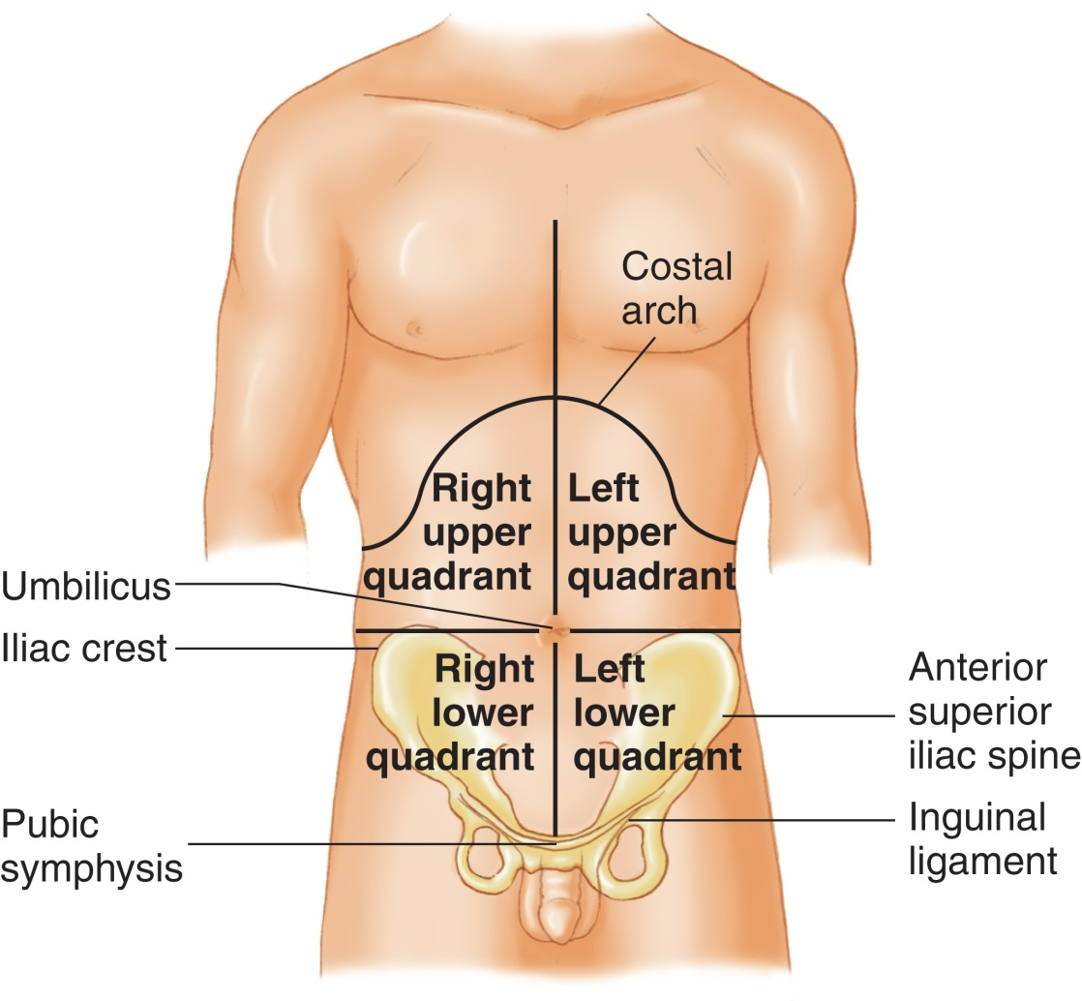
Anatomy Review (3 of 5)

Slide 4
صدمات شکمی
غیر نافذ
تصادف
سقوط
نافذ
چاقو/ گلوله های با سرعت پایین
گلوله های با سرعت بالا
غیر نافذ

Slide 5
آسیب های شکمی
پارگی کبد وطحال
پارگی روده
پارگی عروق خونی
پارگی مثانه
پریتونیت

Slide 6
علائم کلی در آسیب های شکمی
درد و تندرنس
گاردینگ
دردهایی که به شانه انتشار می یابند
دفورمیتی شکم
باقی ماندن جسم خارجی در شکم
اکیموز در اطراف ناف وپهلو ها
اکیمور پروانه ای در ناحیه داخلی رانها
دیستانسیون شکم
علائم شوک
کاهش HBlHCT و افزایشWBC

Slide 7
اقدامات کلی
ثابت و بی حرکت
پوزیشن ترندلنبرگ
دو رگ گرفته شود ( 20 سی سی بر کیلوگرم)
اکسیژن تراپی

Slide 8
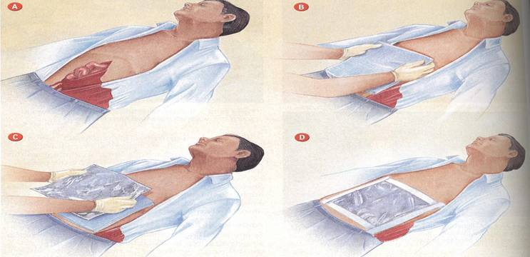
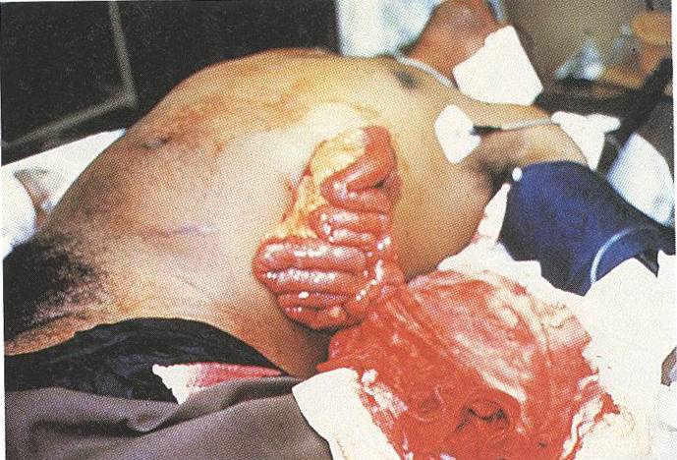
بیرون زدگی احشاء شکم
عدم توجه به احشاء بیرون زده خارج از توالی ABC
پوشاندن احشاء با گاز استریل آغشته به نرمال سالین
پانسمان حجیم
Notes:
بهیچ وجه اجازه ندهید که صحنه وحشتناکی مثل بیرون ریختن روده ها از داخل شکم توجه شما را به خود جلب کند و شما را از انجام یک ارزیابی سیستماتیزه (راه هوایی، تنفس و گردش خون) منحرف کند.
احشاء بیرون زده برای پیشگیری از ازدست دادن آب و حرارت بدن بایستی بطور کامل با گاز استریل آغشته به نرمال سالین پوشانده شوند و از داخل کردن آنها خودداری شود.

Slide 9
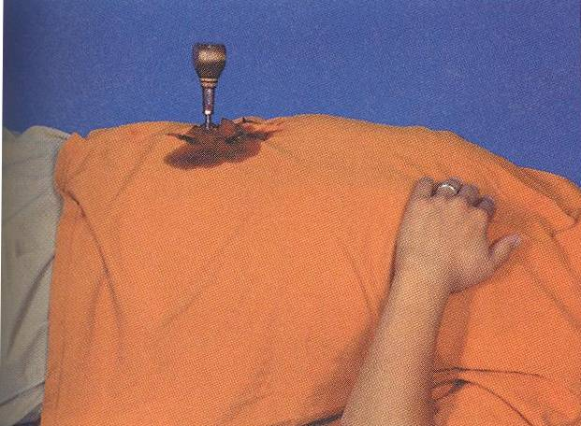
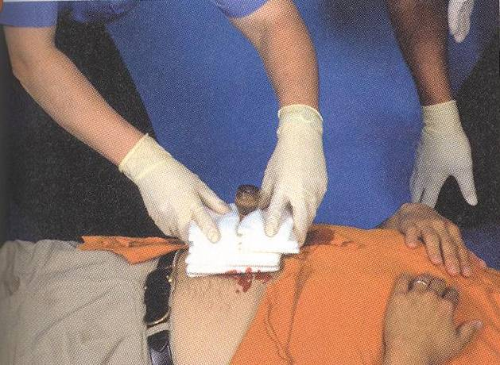
جسم خارجی فرورفته
Notes:
در صورتیکه جسم خارجی در شکم فرو رفته، بهیج وجه نباید آنرا از محل خارج کرد. با قرار دادن گازهای حجیم در اطراف آن و با کمک پانسمان، و حمل بر روی تخته پشتی بلند از حرکات بیشتر و وسعت یافتن آسیب پیشگیری کنید. جسم خارجی در صورتیکه در پشت قرار دارد و بایستی مصدوم (مثلاً جهت محدود سازی حرکات ستون فقرات) در وضعیت طاقباز قرار گیرد، بایستی از محل خارج شده و پانسمان مطمئن روی آن قرار گیرد.

Slide 10
آسیب لگن
احتمال خونریزی وسیع
احتمال آسیب سیستم ادراری- تناسلی
ارزیابی
حساسیت
حرکت غیرطبیعی
نبضها
بیحرکت سازی جهت متوقف کردن خونریزی

Slide 11
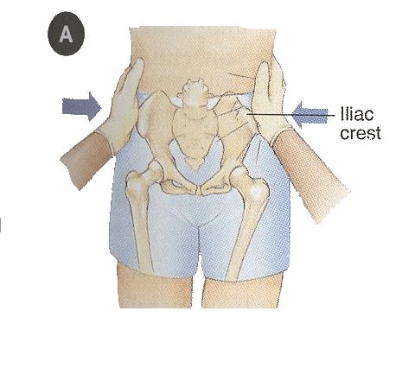
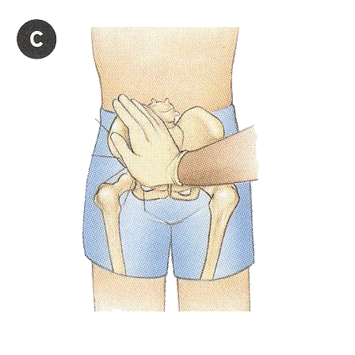
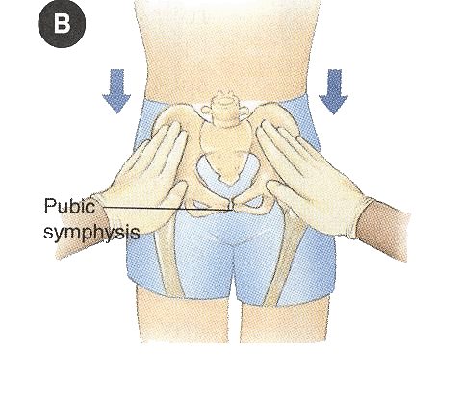
معاینه لگن
Notes:
اول A، بعد C، و بعد B

Slide 12
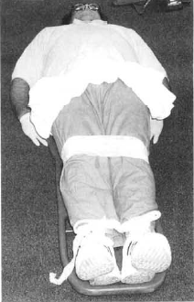
بیحرکت سازی شکستگی لگن

Slide 13
SPLENIC TRAUMA

Slide 14
آسیب طحال
70% ضایعات شکمی همراه با آسیب طحال است
علائم :
درد سمت چپ شکم که به شانه چپ انتشار دارد
تهوع ، استفراغ
علائم خونریزی
علائم تنفسی مثل تاکی پنه ، دیسترس تنفسی

Slide 15
انواع ضایعات طحال
پارگی خفیف ساب کپسولار بدون گسترش به ناف طحال
پارگی های متعدد در ناحیه ساب کپسولاربدون گسترش به ناف طحال
ضایعات درگیر کننده ناف طحال
طحال تکه تکه

Slide 16
LIVER TRAUMA

Slide 17
.
20% کل صدمات شکم را در بر میگیرد
40% مرگ و میر ناشی از صدمات شکم مربوط به کبد است
علائم :
درد در RUQ
تندرنس
گاهی به صورت هموتوراکس و پنمو توراکس خود را نشان می دهد
هماچو ری
استفراغ های خونی و جهنده

Slide 18
.

